Slide 1



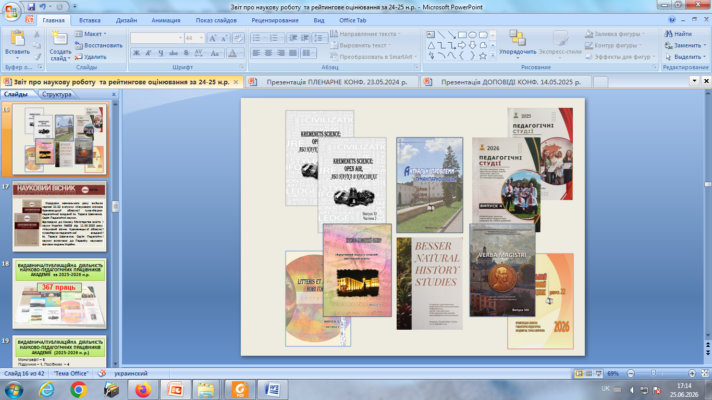
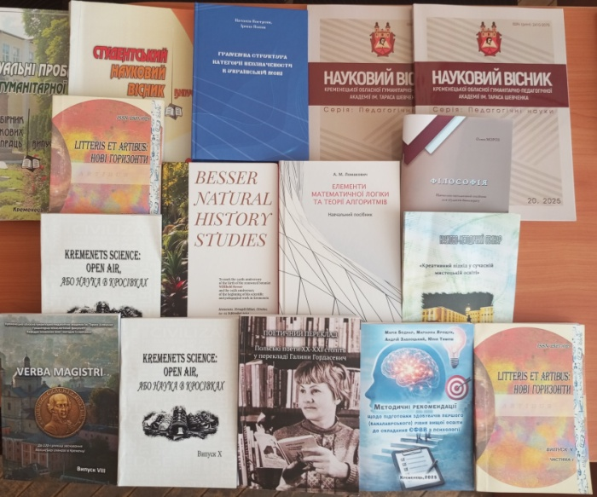
ПРО РЕЗУЛЬТАТИ
НАУКОВОЇ ДІЯЛЬНОСТІ ТА ПІДСУМКИ РЕЙТИНГОВОГО ОЦІНЮВАННЯ
НАУКОВО-ПЕДАГОГІЧНИХ ПРАЦІВНИКІВ за 2025-2026 н.р.
ЗАСІДАННЯ ВЧЕНОЇ РАДИ

Slide 2
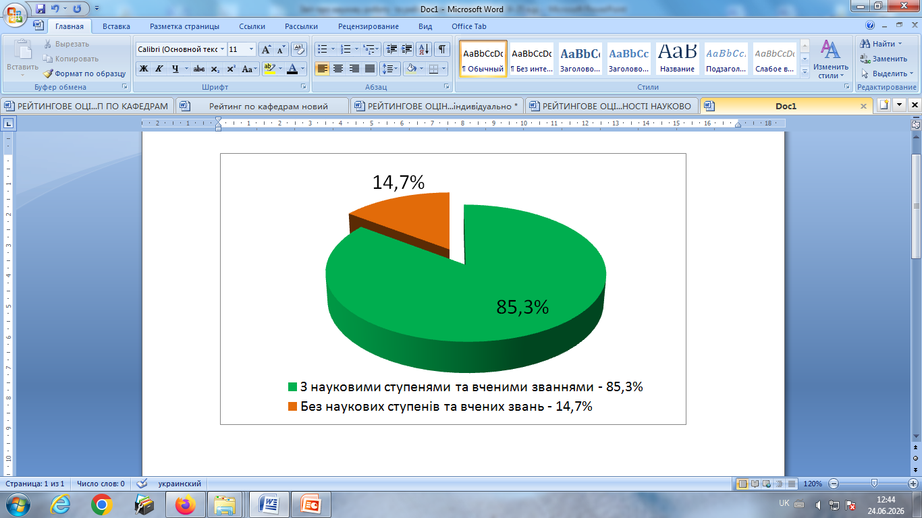
КАДРОВИЙ СКЛАД АКАДЕМІЇ
СКЛАД НАУКОВО-ПЕДАГОГІЧНИХ ПРАЦІВНИКІВ (У %)
У складі професорсько-викладацького штату Академії
95 науково-педагогічних працівників:
17 докторів наук/професорів,
64 кандидатів наук/ доцентів,
- 14 нпп без наукового ступеня та вченого звання.

Slide 3
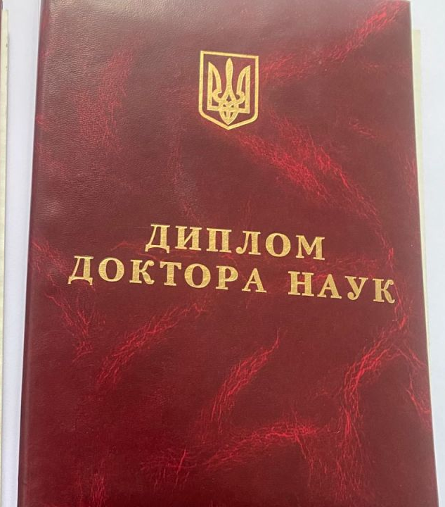
ЗДОБУТТЯ НАУКОВОГО СТУПЕНЯ
ДОКТОРА НАУК
БАНАХ ВОЛОДИМИР ІГОРОВИЧ,
доктор наук з фізичного виховання та спорту
Спеціалізована вчена рада Д 32.051.04 Волинського національного університету імені Лесі Українки,
Спеціальність: 24.00.02 – фізична культура, фізичне виховання різних груп населення
«Теоретико-методичні засади персоналізації фізичного виховання здобувачів вищої освіти»

Slide 4

Присвоєння вченого звання ДОЦЕНТА
Отримали атестати
ДОЦЕНТА – 4
ПОЛЯК Ірина Павлівна,
доцент кафедри української мови і
літератури, історії та методик їх навчання;
ТАРКІВСЬКА-НАГИНАЛЮК Олена Дмитрівна,
доцент кафедри мистецьких дисциплін та методик їх навчання;
ЗАБЛОЦЬКИЙ Андрій Русланович, доцент кафедри психології і соціальної роботи;
ТИМОШ Юлія Володимирівна, доцент кафедри психології і соціальної роботи.

Slide 5
ПІДВИЩЕННЯ КВАЛІФІКАЦІЇ / СТАЖУВАННЯ В УКРАЇНІ
ПРІЗВИЩЕ, ІМЯ, ПО БАТЬКОВІ | ЗВО, УСТАНОВИ
КУЧЕР Василь Васильович, МАРУНЬКО Орися Адамівна, ФАСОЛЬКО Тетяна Степанівна, ЯНУСЬ Наталя Володимирівна, ЯРОЩУК Маріанна Володимирівна, ЯЦЕНЮК Надія Іванівна | Приватний вищий навчальний заклад «Європейський університет»
ЛОМАКОВИЧ Афанасій Миколайович, СОБЧУК Володимир Дмитрович | Тернопільський національний педагогічний університет імені Володимира Гнатюка
ПАВЕЛКО Вікторія Вікторівна | Центральноукраїнський державний педагогічний університет імені Володимира Винниченка
МОРОЗ Олена Василівна | Житомирський державний університет імені Івана Франка

Slide 6
НАУКОВЕ СТАЖУВАННЯ ЗА КОРДОНОМ
ПРІЗВИЩЕ, ІМЯ, ПО БАТЬКОВІ | ЗАКЛАДИ ВИЩОЇ ОСВІТИ, УСТАНОВИ
Банах Володимир Ігорович, доцент кафедри теорії та методики фізичного виховання | Uniwersytet w Białymstoku (Rzeczpospolita Polska) (180/6 ECTS)
Завадський Юрій Романович, старший викладач кафедри іноземних мов і методик їх навчання | Warsztaty metodologiczne Universytet Jana Kochanowskiego (Rzeczpospolita Polska) (180/6 ECTS)
Стронський Генріх Йосипович, професор кафедри української мови і літератури, історії та методик їх навчання, доктор історичних наук, професор | Uniwersytet Warmińsko-Mazurski w Olsztynie (Rzeczpospolita Polska) (180/6 ECTS)

Slide 7
ПІДВИЩЕННЯ КВАЛІФІКАЦІЇ
КЕРІВНИКІВ СТРУКТУРНИХ ПІДРОЗДІЛІВ АКАДЕМІЇ
ПРІЗВИЩЕ, ІМЯ, ПО БАТЬКОВІ, ПОСАДА | ЗВО, УСТАНОВИ
БОЖИК МИКОЛА ВОЛОДИМИРОВИЧ, декан фізичного виховання, біології та психології, кандидат педагогічних наук, доцент | Instytut Spraw Administracji Publicznej, Republic of Poland (180 hours / 6 ECTS)
ЯРОЩУК МАРІАННА ВОЛОДИМИРІВНА, завідувач кафедри педагогіки, психології та соціальної роботи, кандидат психологічних наук, доцент | Instytut Spraw Administracji Publicznej, Republic of Poland (180 hours / 6 ECTS)

Slide 8
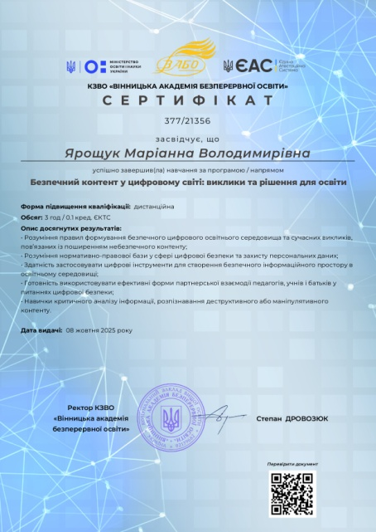
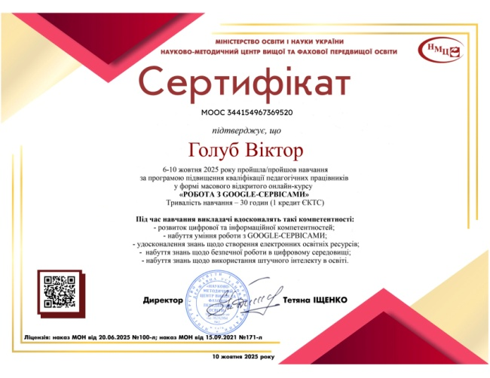


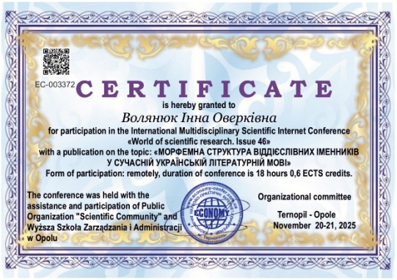
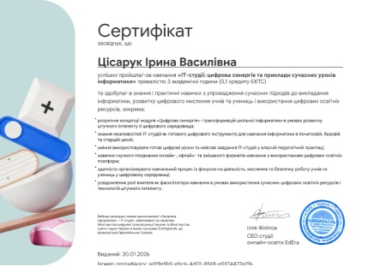
ПІДВИЩЕННЯ КВАЛІФІКАЦІЇ (СТАЖУВАННЯ)
ЗА НАКОПИЧУВАЛЬНОЮ СИСТЕМОЮ
2021 | 2022 | 2023 | 2024 | 2025 | 2026
4 764,5/ 158,8 кредитів ЄКТС | 5 972/ 199 кредитів ЄКТС | 8 007,6/ 266,9 кредитів ЄКТС | 9 145,6/ 304,8 кредитів ЄКТС | 5 532,5/ 184,4 кредитів ЄКТС | 5 248/ 174,9 кредитів ЄКТС
Всього: 38 670,2 год. / 1 289 кредитів ЄКТС

Slide 9
ГРАНТИ. СТИПЕНДІЇ
Новою формою закордонного підвищення кваліфікації є отримання індивідуальних грантів та стипендій на реалізації наукових проєктів. Так, професором ЧИКОМ ДЕНИСОМ ЧАБОВИЧЕМ у 2025-2026 рр. успішно завершено реалізацію індивідуальних наукових проєктів:
«Три міста Лева: топоси дому та пам’яті в романі Вікторії Амеліної «Дім для Дома» (Shevchenko Scientific Society (США)) (01.06.2025 – 30.11.2025 рр.);
«Animals and War: Humanistic and Ecological Dimensions in Ukrainian Literature (2022–2024)» (the Culture & Animals Foundation (США)) (01.06.2025 – 30.06.2026 рр.);
VCU-Davis Center Non-Resident Academic Associate (Harvard University, USA) (тема індивідуального наукового проєкту «Writing Against the Past: Totalitarian Memory in Ukrainian Wartime Fiction (2022–2025)») (01.07.2025 – 30.06.2026 рр.).
Він також є стипендіатом двох дослідницьких стипендій:
The Memorial Foundation for Jewish Culture (Фордемський університет, США, лютий 2025 – січень 2026 рр.);
Denkraum Ukraine у межах програми Sur-Place Fellowship. (Університет Регенсбурга, ФРН, 1–30 червня 2026 року).

Slide 10
НАУКОВІ КОНФЕРЕНЦІЇ
Упродовж 2025-2026 навчального року Академія виступала організатором та співорганізатором ряду наукових конференцій, серед яких:
I Всеукраїнській науково-практичній конференції «Психолого-педагогічні проблеми особистості в умовах сучасних викликів: теорія і практика» (7 жовтня 2025 р.);
Х Всеукраїнська науково-практична конференція «Litteris et artibus: нові горизонти» (23 жовтня 2025 р.);
ХІ Всеукраїнська науково-практична онлайн-конференція «Медико-біологічні проблеми фізичного виховання різних груп населення» (28 листопада 2025 р.);
ІІІ Всеукраїнська наукова Інтернет-конференція «Актуальні проблеми технологічної та професійної освіти» (28 травня 2026 р.);
ХХІІ звітна науково-практична конференція професорсько-викладацького складу КОГПА за 2025 р. (13 травня 2026 р.);
ХІ науково-практична конференція «Kremenets sciense: open air, або Наука в кросівках» (26 травня 2026 р.);
ХХІІ студентська науково-практична конференція «Актуальні проблеми сьогодення очима молоді» (06 травня 2026 р.).

Slide 11

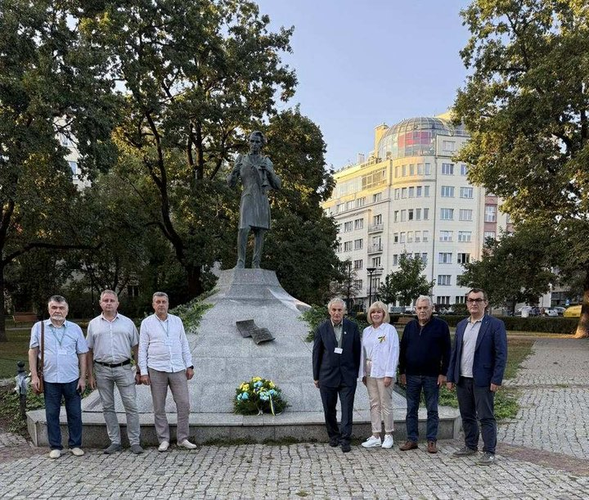
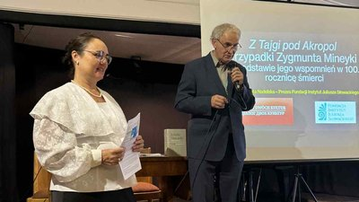
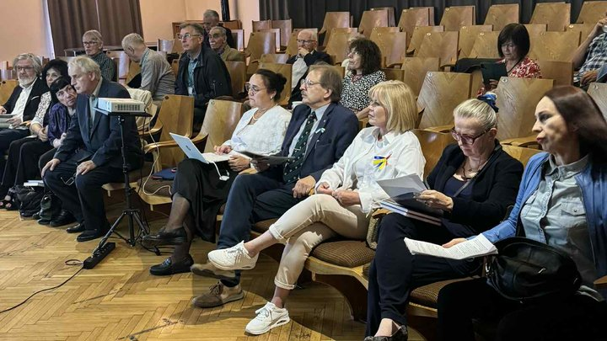
ХХV МІЖНАРОДНИЙ ЛІТЕРАТУРНО-МИСТЕЦЬКИЙ ФОРУМ
2025

Slide 12
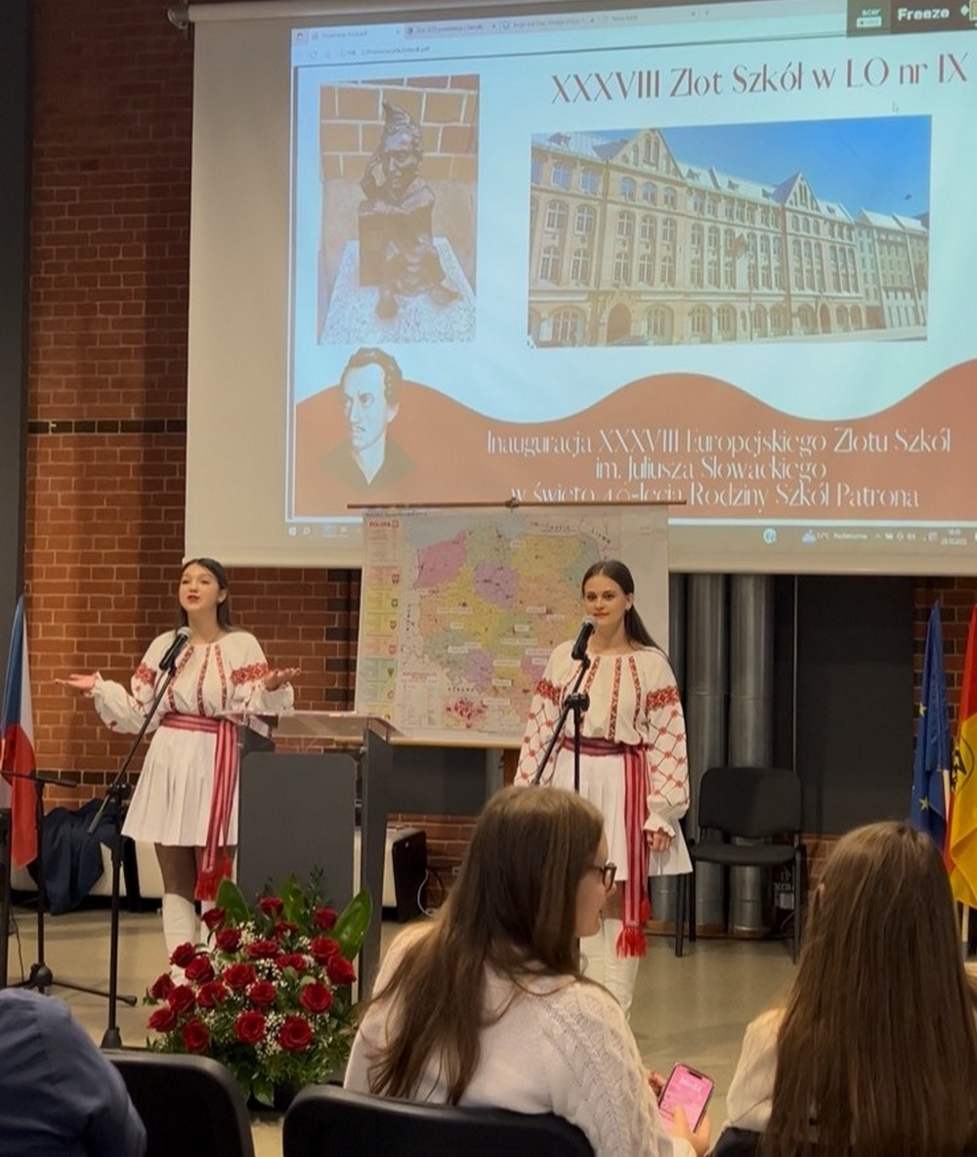
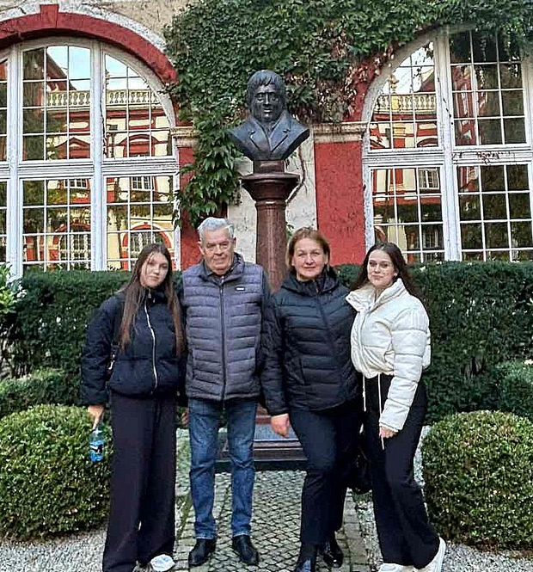
XXXVIII Зліт Європейської родини шкіл ім. Юліуша Словацького
2025

Slide 13
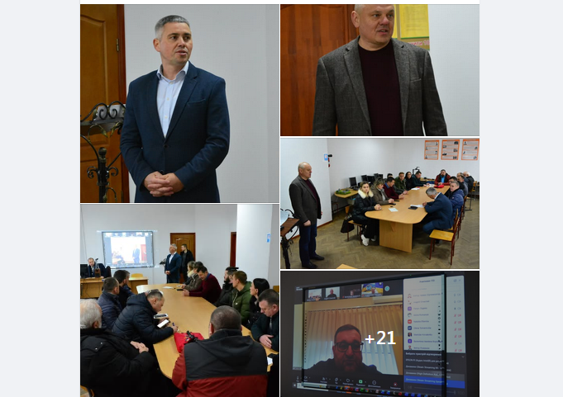
ХІ Всеукраїнська науково-практична онлайн-конференція «Медико-біологічні проблеми фізичного виховання різних груп населення»
2025

Slide 14
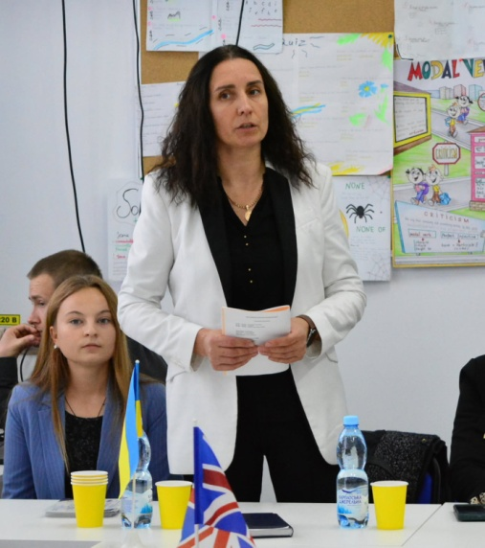
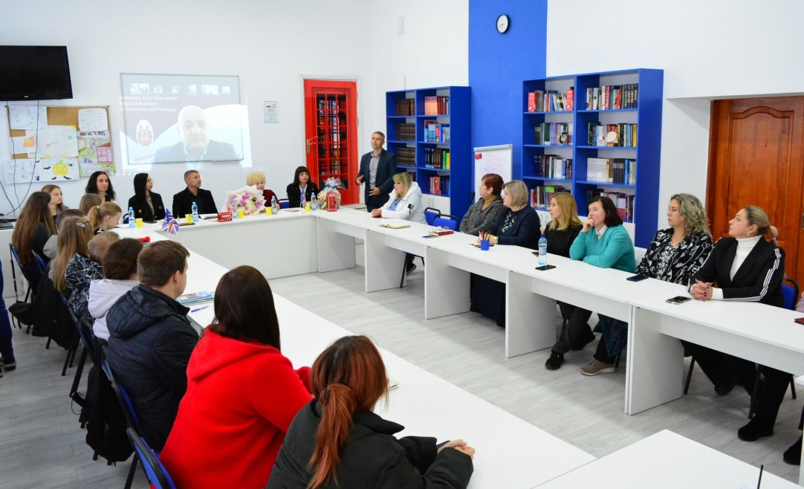
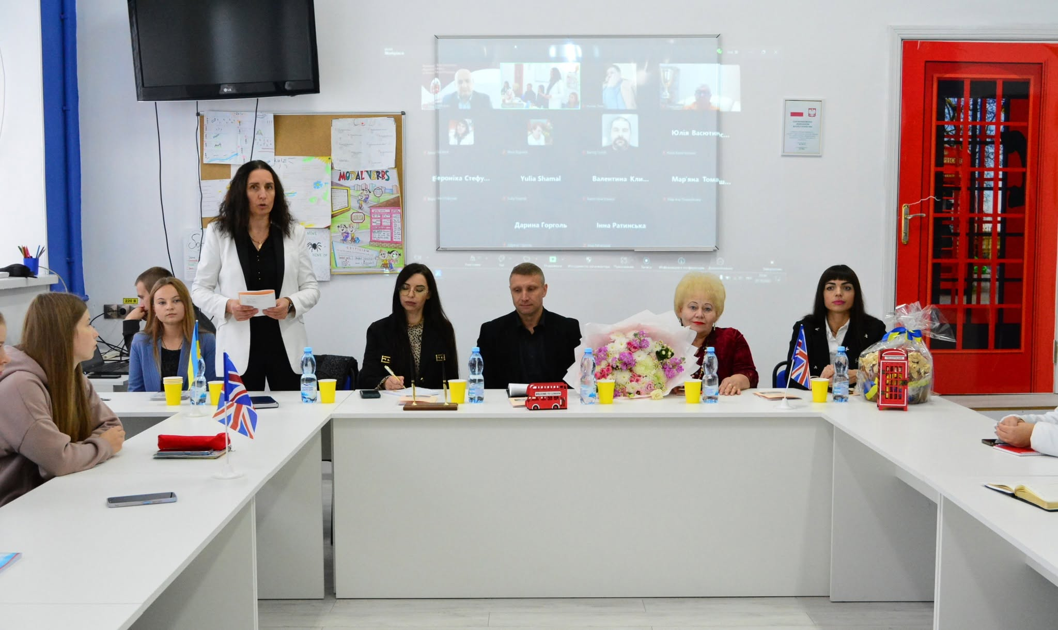
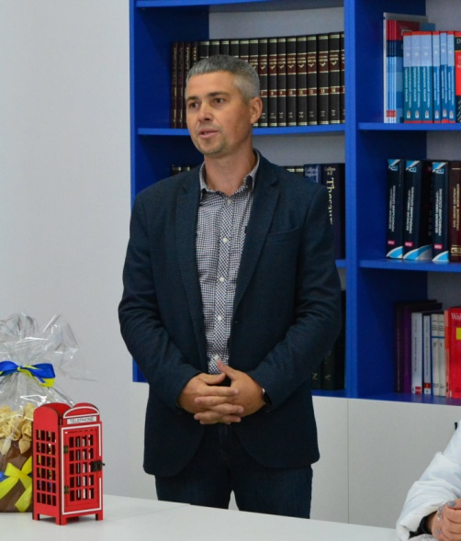
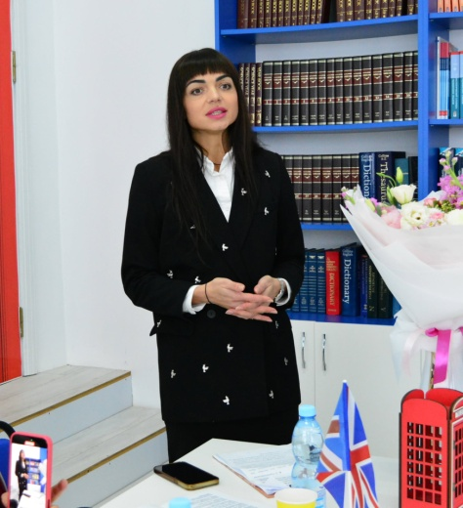
І Всеукраїнська науково-практична конференція «Психолого-педагогічні проблеми особистості в умовах сучасних викликів: теорія і практика»
2025

Slide 15
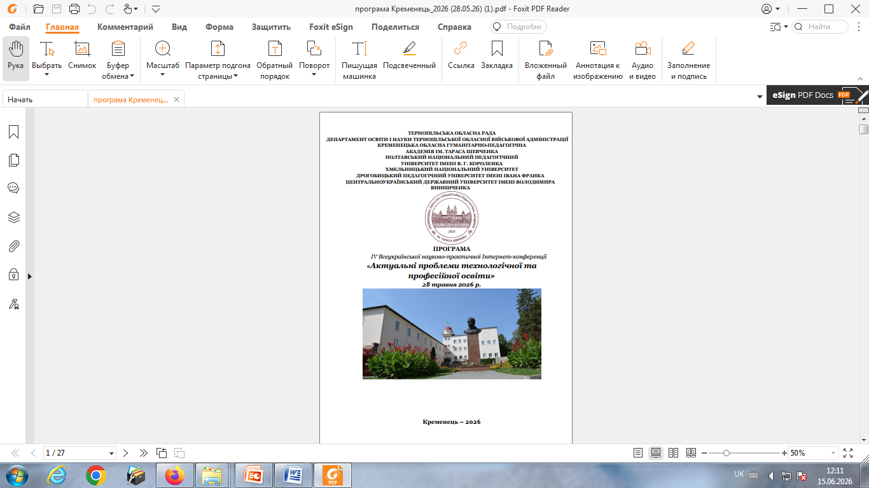
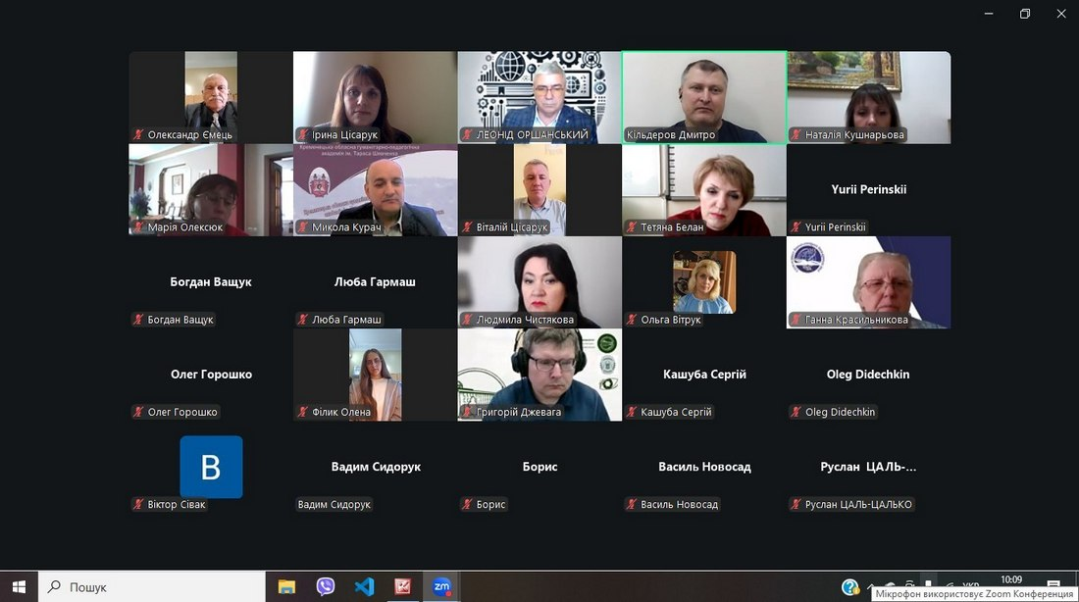
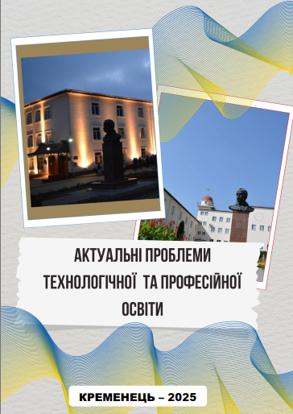
ІV Всеукраїнська науково-практична Інтернет-конференція «Актуальні проблеми технологічної та професійної освіти»
2026

Slide 16

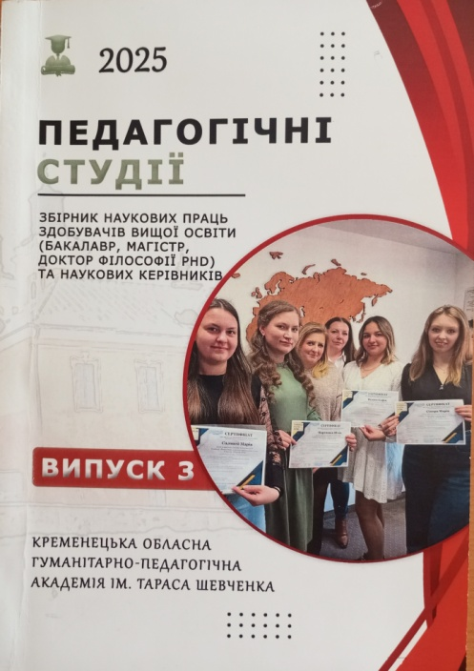


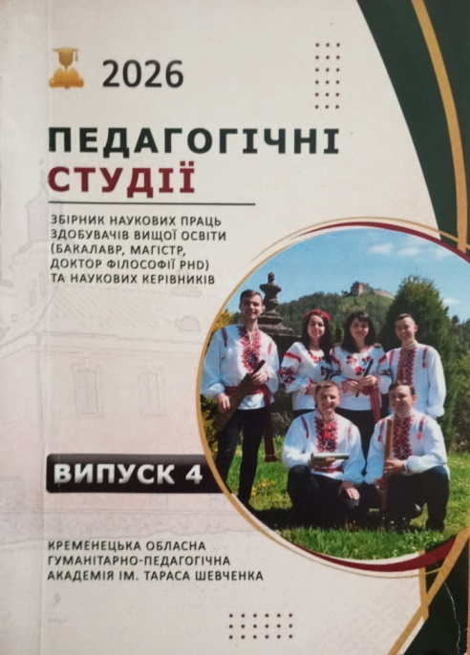
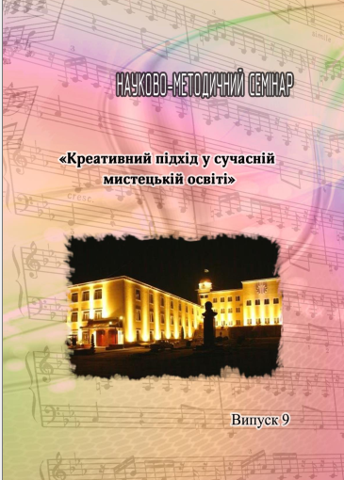




З
Б
І
Р
Н
И
К
И

Slide 17



Упродовж навчального року вийшли чергові 21-22 випуски «Наукового вісника Кременецької обласної гуманітарно-педагогічної академії ім. Тараса Шевченка. Серія: Педагогічні науки».
Відповідно до Наказу Міністерства освіти і науки України №928 від 11.06.2026 року «Науковий вісник Кременецької обласної гуманітарно-педагогічної академії ім. Тараса Шевченка. Серія: Педагогічні науки» включено до Переліку наукових фахових видань України.

Slide 18

ВИДАВНИЧА/ПУБЛІКАЦІЙНА ДІЯЛЬНІСТЬ
НАУКОВО-ПЕДАГОГІЧНИХ ПРАЦІВНИКІВ АКАДЕМІЇ (2025-2026 н. р.)
Монографії – 5
Підручник – 1, Посібники – 4
Інші посібники, методичні рекомендації – 16
Публікації у Scopus та Web of Science – 14
Фахові публікації – 83
Зарубіжні публікації – 31
Інші публікації,тези – 213
Всього: 367

Slide 19
МОНОГРАФІЇ
1. КОСТУСЯК Н., ПОЛЯК І. Грамемна структура категорії неозначености в українській мові : монографія / Волинський національний університет імені Лесі Українки, Кременецька обласна гуманітарно-педагогічна академія імені Тараса Шевченка. Луцьк : Вежа-Друк, 2025. 300 с.
2. STROŃSKI HENRYK. Między narodową tradycją a sowietyzacją. Uwagi o polskim szkolnictwie na sowieckiej Ukrainie w latach 20-30 XX wieku. Polacy na Ukrainie od powstania styczniowego do XXI wieku, tom II, Od pamieci dotożsamości, Monografia zbiorowa pod red. Heleny Krasowskiej, Uniwersytet Warszawski, Warszawa 2025, s. 391-412.
3. Польська література України у синхронії та діахронії. До 200-річчя видання поеми польського поета-романтика Антонія Мальчевського «Марія». Колективна монографія. /Заг. редакція О. Л. Глотов. Кременецький культурний контекст. У 2-х випусках. Випуск І (Numeratio nova) 2026. Тернопіль : Видавництво «Крок». 102 с.
4. Польська література України у синхронії та діахронії. До 200-річчя видання поеми польського поета-романтика Антонія Мальчевського «Марія». Колективна монографія. /Заг.редакція О. Л. Глотов. Кременецький культурний контекст. У 2-х випусках. Випуск ІІ (Numeratio nova) 2026. Тернопіль : Видавництво «Крок». 158 с.
5. МИХАЛЮК І., МИХАЛЮК А. Практичні рекомендації щодо оптимізації мотивації здобувачів вищої освіти у контексті змішаного освітнього процесу. Соціально-гуманітарні дослідження: теоретичні основи та прикладні аспекти: моногр. Харків : СГ НТМ «Новий курс», 2025. С. 8-12.

Slide 20
ПІДРУЧНИКИ. ПОСІБНИКИ
1. ЛУЖЕЦЬКА О. Б., ЧИК Д. Ч. та ін. Англійська мова для ветеранів війни та членів їхніх сімей. Підручник / О. Б. Лужецька, Д. Ч. Чик, Г. І. Сікора, М. З. Хміляр, Н. В. Янусь, Л. І. Вергун, Т. В. Бучинська, А. М. Гонтарук-Мамчур, Ю. П. Ковальчук; за заг. ред. Д. Ч. Чика, Г. І. Сікори, Л. І. Вергун. Тернопіль : ЗУНУ, 2025. 362 с.
2. Поетичний переклад: Польські поети ХХ-ХХІ століть у перекладі Галини Гордасевич. Порівняльний аналіз: навчально-методичний посібник / Укл. д.філол.н., проф. Олександр Леонідович Глотов. Тернопіль : Видавництво «Крок», 2025. 262 с.
3. БЕЗНОСЮК О. О. Інклюзивна освіта. Методичний посібник. Кременець : КОГПА ім. Тараса Шевченка, 2026. 131 с.
4. ЛОМАКОВИЧ А. М. Елементи математичної логіки та теорії алгоритмів : навчальний посібник. 2-е вид., перероб, та допов. Тернопіль : Видавництво «Крок», 2026. 346 с.
5. ФІЛОСОФІЯ : навчально-методичний посібник для студентів бакалаврату / уклад. О. В. МОРОЗ. Кременець : КОГПА ім. Тараса Шевченка, 2026. 138 с.

Slide 21


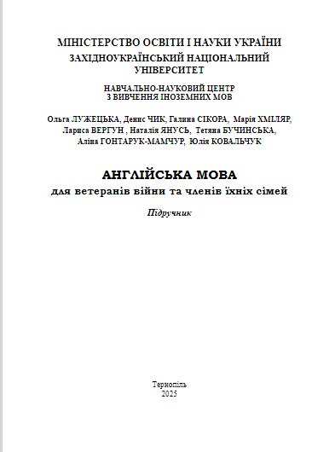
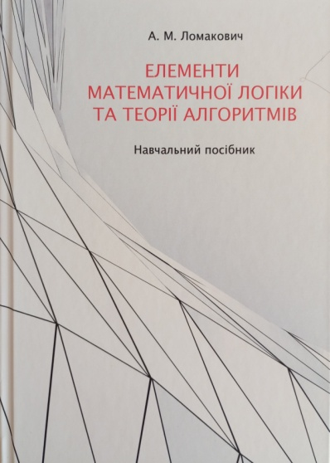
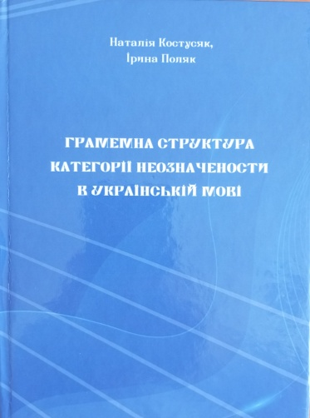


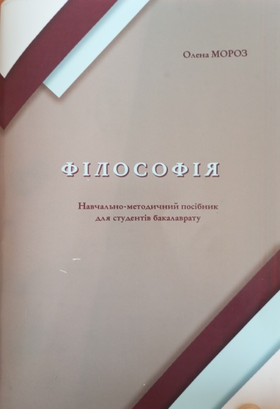
ПІДРУЧНИКИ.
ПОСІБНИКИ
МОНОГРАФІЇ

Slide 22


МІЖНАРОДНА ПУБЛІКАЦІЙНА АКТИВНІСТЬ НАУКОВО-ПЕДАГОГІЧНИХ ПРАЦІВНИКІВ АКАДЕМІЇ
(SCOPUS та WEB OF SCIENCE)
2025-2026 н.р.
Scopus | Web of Science
11 | 3
14

Slide 23
УЧАСТЬ НПП АКАДЕМІЇ У КОНФЕРЕНЦІЯХ, СЕМІНАРАХ, ВЕБІНАРАХ, ТРЕНІНГАХ, ОНЛАЙН-КУРСАХ, КОНКУРСАХ та ін.
УЧАСТЬ У МІЖНАРОДНИХ ТА ВСЕУКРАЇНСЬКИХ КОНФЕРЕНЦІЯХ – 174
УЧАСТЬ В ІНШИХ КОНФЕРЕНЦІЯХ – 73
ФОРУМИ – 11
СЕМІНАРИ, КУГЛІ СТОЛИ, читання – 67
ВЕБІНАРИ – 21
УЧАСТЬ В ОНЛАЙН-КУРСАХ, ТРЕНІНГАХ – 176
КОНКУРСИ, МАЙСТЕРКЛАСИ, ВОРКШОПИ – 13
УЧАСТЬ У ВИСТАВКАХ, ЯРМАРКАХ, ФЕСТИВАЛЯХ – 11

Slide 24
УЧАСТЬ НПП У КОНФЕРЕНЦІЯХ ТА ІНШИХ ЗАХОДАХ
за 2025-2026 н.р.
ПІБ | ВСЕУК. КОНФ. | МІЖН. КОНФ. | КОНФ. АКАДЕ-МІЇ | ВЕБІНАРИ | СЕМІНАРИ | ФОРУМИ | ЧИТАННЯ / КРУГЛІ СТОЛИ |  | МАЙСТЕРК./ ВОРКШОПИ |  | КУРСИ | ВСЬОГО
ТРИГУБА О. В. | 3 | 3 | 1 |  | 1 | 2 | 1 |  | 1 | 1 | 22 | 35
ЯРОЩУК М. В. | 2 |  | 1 |  | 1 |  |  |  |  |  | 26 | 30
ГОЛОВАТЮК Л.М. |  | 12 | 2 | 3 | 1 |  |  |  | 1 | 1 | 3 | 23
ЦІСАРУК І. В. | 6 | 3 | 1 |  | 2 | 2 |  |  |  |  | 5 | 19
КРАТКО О. В. | 2 | 9 | 2 | 4 |  |  |  |  |  |  | 1 | 18
БЕЗНОСЮК О.О. | 4 | 9 | 1 |  |  | 1 |  |  |  |  | 2 | 17
МОРОЗ О. В. | 1 |  |  |  |  |  |  |  |  |  | 13 | 14
ШВЕЦЬ О. В. | 3 | 1 |  | 3 | 2 |  |  |  |  |  | 4 | 13
ГАЛАГАН О. К. | 1 | 1 | 1 | 7 |  |  |  |  | 1 | 1 |  | 12
ДОМАНЮК О. М. | 4 | 1 | 1 |  | 1 |  | 1 |  |  |  | 3 | 12
ФАСОЛЬКО Т. С. | 2 | 2 | 2 |  | 1 |  | 1 | 1 |  |  | 2 | 11
БОДНАР М. Б. |  |  | 1 |  | 1 |  |  | 1 |  |  | 8 | 11
БАБІЙ Н. В. |  |  | 1 |  |  |  |  |  |  |  | 10 | 11
КУРАЧ М. С. | 4 | 1 | 1 |  | 1 |  |  |  |  |  | 3 | 10
БЕНЕРА В. Є. | 3 | 5 | 2 |  |  |  |  |  |  |  |  | 10
ЗАБЛОЦЬКИЙ А. Р. | 1 |  | 2 |  | 1 | 1 |  |  |  |  | 5 | 10
ЧИК Д. Ч. |  | 1 |  | 2 |  | 1 |  |  |  |  | 6 | 10

Slide 25

ВСЕУКРАЇНСЬКИЙ КОНКУРС «ВЧИТЕЛЬ РОКУ»
Кучер Василь Васильович, завідувач кафедри іноземних мов і методик їх навчання, кандидат філологічних наук, доцент виконував функції члена журі заключного етапу Всеукраїнського конкурсу «Вчитель року - 2026».

Slide 26


ПРОЄКТИ
2025-2026
Здійснюється реалізація проєкту 101179514 “Developing Future Educators’ Digital Competence Through Introducing Robotics into Curriculum” – EduRob («Розвиток цифрової компетентності майбутніх педагогів через впровадження робототехніки в навчальні програми» (Програма обмінів Європейського Союзу Erasmus+)
Здійснюється реалізація проєкту : Higher Education Advancement through Regional Music Education Optimization, Networking, and Accessibility (акронім: HARMONY)
Підготовка та подання проєктної заявки Erasmus+ CBHE EcoSTEAM4all (Proposal № 101323491) у складі міжнародного консорціуму.

Slide 27
РЕЗУЛЬТАТИ СТУДЕНТСЬКОЇ
НАУКОВО-ДОСЛІДНОЇ РОБОТИ
ЗАГАЛЬНА КІЛЬКІСТЬ СТУДЕНТСЬКИХ СТАТЕЙ/ТЕЗ У НАУКОВИХ КОНФЕРЕНЦІЯХ, СЕМІНАРАХ та ін. за 2025-2026 н.р.
МІЖНАРОДНІ | ВСЕУКРАЇНСЬКІ | РЕГІОНАЛЬНІ | ФАХОВІ / ПЕРІОДИЧНІ ВИДАННЯ | АКАДЕМІЧНІ та ін.
31 | 71 | 3 | 3/66 | 100
Всього: 274

Slide 28
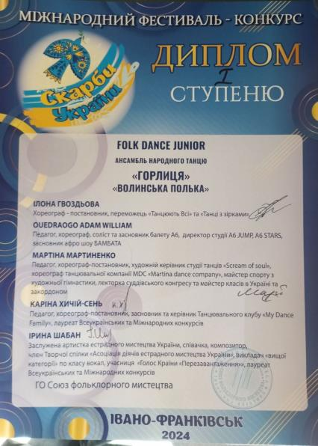

УЧАСТЬ ЗДОБУВАЧІВ ВИЩОЇ ОСВІТИ У МИСТЕЦЬКИХ КОНКУРСАХ, ФЕСТИВАЛЯХ
МІЖНАРОДНІ | ВСЕУКРАЇНСЬКІ
6 | 2
Всього: 8

Slide 29



КОНКУРСИ
МАЦЮК ГАННА, здобувачка першого (бакалаврського) рівня вищої освіти здобула Диплом учасника Всеукраїнського конкурсу творчих проєктів до Міжнародного дня рідної мови.
Науковий супровід здійснювала:
ВОЛЯНЮК Інна Оверківна, доцент кафедри української мови і літератури та методик їх навчання, к. філол. н., доцент.

Slide 30
ВСЕУКРАЇНСЬКА СТУДЕНТСЬКА ОЛІМПІАДА з навчальних дисциплін і спеціальностей 2025-2026 н.р.
Спеціальність/навчальна дисципліна | І місце | ІІ місце | ІІІ місце | Всього учасників
ЕКОЛОГІЯ | 5 | 3 | – | 18
БІОЛОГІЯ | 5 | 2 | – | 20
ПЕДАГОГІКА | 1 | 1 | 1 | 20
ДОШКІЛЬНА ОСВІТА | 1 | 2 | 3 | 10
ПОЧАТКОВА ОСВІТА | 2 | 3 | 1 | 8
ІНФОРМАЦІЙНІ ТЕХНОЛОГІЇ | 1 | 1 | 1 | 17
ПСИХОЛОГІЯ | 1 | 1 | 1 | 14
СОЦІАЛЬНА РОБОТА | 1 | 1 | 1 | 7
ТРУДОВЕ НАВЧАННЯ ТА ТЕХНОЛОГІЇ | 2 | 2 | 1 | 8
ІНОЗЕМНА МОВА (АНГЛІЙСЬКА) | 1 | 1 | 1 | 14
ІСТОРІЯ УКРАЇНИ | 1 | 1 | – | 14
УКРАЇНСЬКА МОВА | 1 | 1 | – | 6
ВСЬОГО: 52 | 22 | 19 | 10 | 156

Slide 31
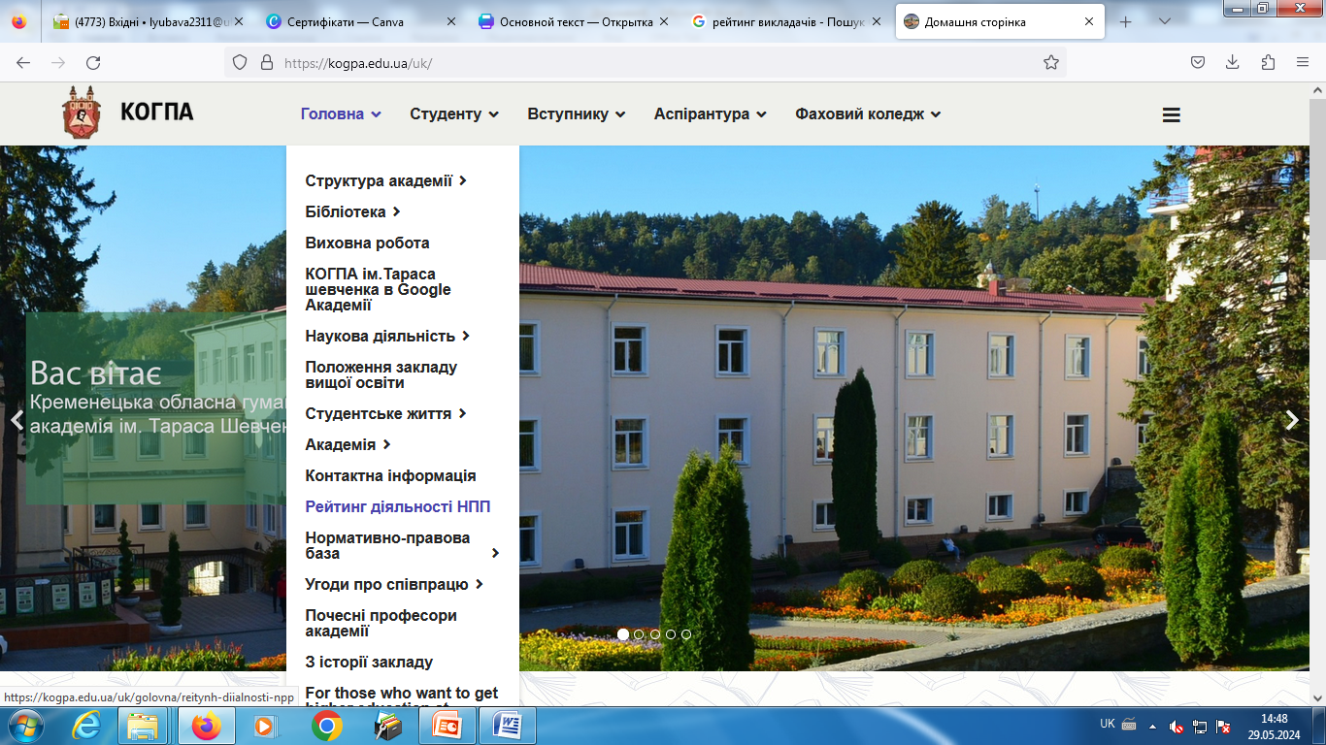
РЕЙТИНГОВЕ ОЦІНЮВАННЯ ДІЯЛЬНОСТІ
НАУКОВО-ПЕДАГОГІЧНИХ ПРАЦІВНИКІВ АКАДЕМІЇ за 2025-2026 навчальний рік

Slide 32
ТОП-20
РЕЙТИНГОВЕ ОЦІНЮВАННЯ ДІЯЛЬНОСТІ
НАУКОВО-ПЕДАГОГІЧНИХ ПРАЦІВНИКІВ АКАДЕМІЇ за 2025-2026 н. р.
№ з/п | ПРІЗВИЩЕ, ІМ’Я, ПО БАТЬКОВІ НАУКОВО-ПЕДАГОГІЧНОГО ПРАЦІВНИКА | НАУКОВИЙ СТУПІНЬ, ВЧЕНЕ ЗВАННЯ | Загальна к-ть вартісних балів
1. | БЕНЕРА Валентина Єфремівна | д. пед. н., професор | 7773
2. | ПАШЕЧКО Михайло Іванович | д. т. н., професор | 7760
3. | КРАТКО Ольга Вікторівна | к. і. н., доцент | 6853
4. | ГОЛОВАТЮК Людмила Михайлівна | к. б. н., доцент | 6707,5
5. | ГУРАЛЬНА Світлана Степанівна | к. мист., доцент | 6239
6. | ОНИЩУК Ірина Анатоліївна | д. пед. н., професор | 6144
7. | ТРИГУБА Олена Василівна | к. с.-г. н., доцент | 5659,5
8. | НАЗАРЕЦЬ Віталій Миколайович | д. філол. н., доцент | 5400
9. | СКАКАЛЬСЬКА Ірина Богданівна | д. і. н., професор | 5345
10. | КУРАЧ Микола Станіславович | д. пед. н., професор | 4955

Slide 33
ТОП-20
РЕЙТИНГОВЕ ОЦІНЮВАННЯ ДІЯЛЬНОСТІ
НАУКОВО-ПЕДАГОГІЧНИХ ПРАЦІВНИКІВ АКАДЕМІЇ за 2025-2026 н. р.
№ з/п | ПРІЗВИЩЕ, ІМ’Я, ПО БАТЬКОВІ НАУКОВО-ПЕДАГОГІЧНОГО ПРАЦІВНИКА | НАУКОВИЙ СТУПІНЬ, ВЧЕНЕ ЗВАННЯ | Загальна к-ть вартісних балів
11. | ЦІСАРУК Ірина Василівна | к. пед. н., доцент | 4845
12. | ЯРОЩУК Маріанна Володимирівна | к. психол. н., доцент | 4838
13. | ЧИК Денис Чабович | д. філол. н., професор | 4750
14. | ГАЛАГАН Оксана Костянтинівна | к. б. н., доцент | 4464
15. | ШВЕЦЬ Оксана Вікторівна | к. пед. н., доцент | 4401
16. | БАНАХ Володимир Ігорович | д. н. фіз. вих. та спорту, доцент | 4392
17. | ФАСОЛЬКО Тетяна Степанівна | к. пед. н., доцент | 4335
18. | ІЛЬЧУК Ліна Петрівна | к. пед. н., доцент | 3966
19. | МИХАЛЮК Ілона Михайлівна | к. б. н., доцент | 3879
20. | ЗАБЛОЦЬКИЙ Андрій Русланович | доктор філософії, доцент | 3862

Slide 34
ТОП-20
РЕЙТИНГОВЕ ОЦІНЮВАННЯ ДІЯЛЬНОСТІ
НАУКОВО-ПЕДАГОГІЧНИХ ПРАЦІВНИКІВ АКАДЕМІЇ за 2025-2026 н. р. (із врахуванням % навантаження)
№ з/п | ПРІЗВИЩЕ, ІМ’Я, ПО БАТЬКОВІ НАУКОВО-ПЕДАГОГІЧНОГО ПРАЦІВНИКА | НАУКОВИЙ СТУПІНЬ, ВЧЕНЕ ЗВАННЯ | ОСТАТОЧНА РЕЙТИНГОВА ОЦІНКА
1. | ПАШЕЧКО Михайло Іванович | д. т. н., професор | 24250
2. | КУРАЧ Микола Станіславович | д. пед. н., професор | 9910
3. | ГУРАЛЬНА Світлана Степанівна | к. мист., доцент | 8318
4. | БОЖИК Микола Володимирович | к. пед. н., доцент | 7448
5. | БОДНАР Марія Богданівна | к. психол. н., доцент | 7168
6. | КРАТКО Ольга Вікторівна | к. і. н., доцент | 6853
7. | ГОЛОВАТЮК Людмила Михайлівна | к. б. н., доцент | 6707,5
8. | ОМЕЛЬЧУК Олександр Васильович | к. пед. н., доцент | 6530
9. | НАЗАРЕЦЬ Віталій Миколайович | д. філол. н., доцент | 6506
10. | БЕНЕРА Валентина Єфремівна | д. пед. н., професор | 5979

Slide 35
ТОП-20
РЕЙТИНГОВЕ ОЦІНЮВАННЯ ДІЯЛЬНОСТІ
НАУКОВО-ПЕДАГОГІЧНИХ ПРАЦІВНИКІВ АКАДЕМІЇ за 2025-2026 н. р. (із врахуванням % навантаження)
№ з/п | ПРІЗВИЩЕ, ІМ’Я, ПО БАТЬКОВІ НАУКОВО-ПЕДАГОГІЧНОГО ПРАЦІВНИКА | НАУКОВИЙ СТУПІНЬ, ВЧЕНЕ ЗВАННЯ | ОСТАТОЧНА РЕЙТИНГОВА ОЦІНКА
11. | ТРИГУБА Олена Василівна | к. с.-г. н., доцент | 5659,5
12. | ОНИЩУК Ірина Анатоліївна | д. пед. н., професор | 5585
13. | СКАКАЛЬСЬКА Ірина Богданівна | д. і. н., професор | 5345
14. | СОЛЯР Лариса Віталіївна | к. пед. н., доцент | 5330
15. | ЦІСАРУК Ірина Василівна | к. пед. н., доцент | 4845
16. | ЯРОЩУК Маріанна Володимирівна | к. психол. н., доцент | 4838
17. | ЧИК Денис Чабович | д. філол. н., професор | 4750
18. | МЕЛЬНИК Юлія Сергіївна | к. психол. н. | 4498
19. | ГАЛАГАН Оксана Костянтинівна | к. б. н., доцент | 4464
20. | БАНАХ Володимир Ігорович | д. н. фіз. вих. та спорту, доцент | 4392

Slide 36
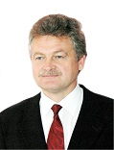
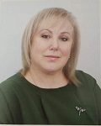
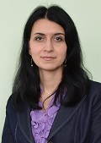
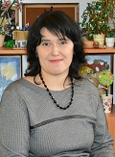
ТОП-10
РЕЗУЛЬТАТИ РЕЙТИНГОВОГО ОЦІНЮВАННЯ
НАУКОВОЇ РОБОТИ НПП АКАДЕМІЇ за 2025-2026 н. р.
7773 бали
5325 балів
ПАШЕЧКО Михайло Іванович,
професор кафедри інформаційних технологій та методики навчання інформатики, д. т. н., професор
БЕНЕРА Валентина Єфремівна,
завідувач кафедри дошкільної та початкової освіти, д. пед. н., професор
5022
бали
4740
балів
КРАТКО Ольга Вікторівна,
завідувач кафедри біології, екології та методик їх навчання, к. і. н., доцент
ОНИЩУК Ірина Анатоліївна,
професор кафедри дошкільної та початкової освіти, д. пед. н., професор

Slide 37
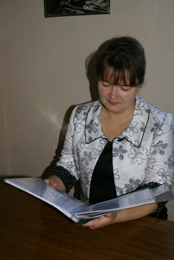
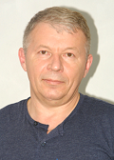
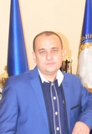
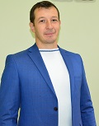
ТОП-10
РЕЗУЛЬТАТИ РЕЙТИНГОВОГО ОЦІНЮВАННЯ
НАУКОВОЇ РОБОТИ НПП АКАДЕМІЇ за 2025-2026 н. р.
4496,5 бала
4490 балів
НАЗАРЕЦЬ Віталій Миколайович,
доцент кафедри української мови і літератури, історії та методик їх навчання, д. філол. н., доцент
ГОЛОВАТЮК Людмила Михайлівна,
доцент кафедри біології, екології та методик їх навчання, к. б. н., доцент
3855
балів
3850
балів
КУРАЧ Микола Станіславович,
професор кафедри теорії і методики трудового навчання та технологій,
д. пед. н., професор
БАНАХ Володимир Ігорович,
доцент кафедри теорії та методики фізичного виховання, д. н. з фіз. вих. та спорту, доцент

Slide 38
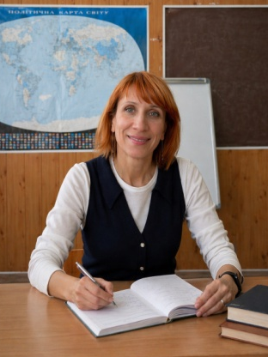
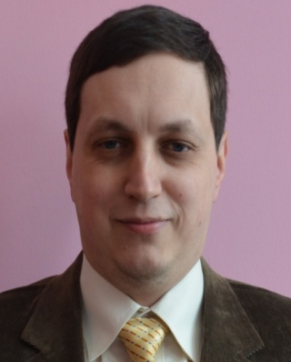
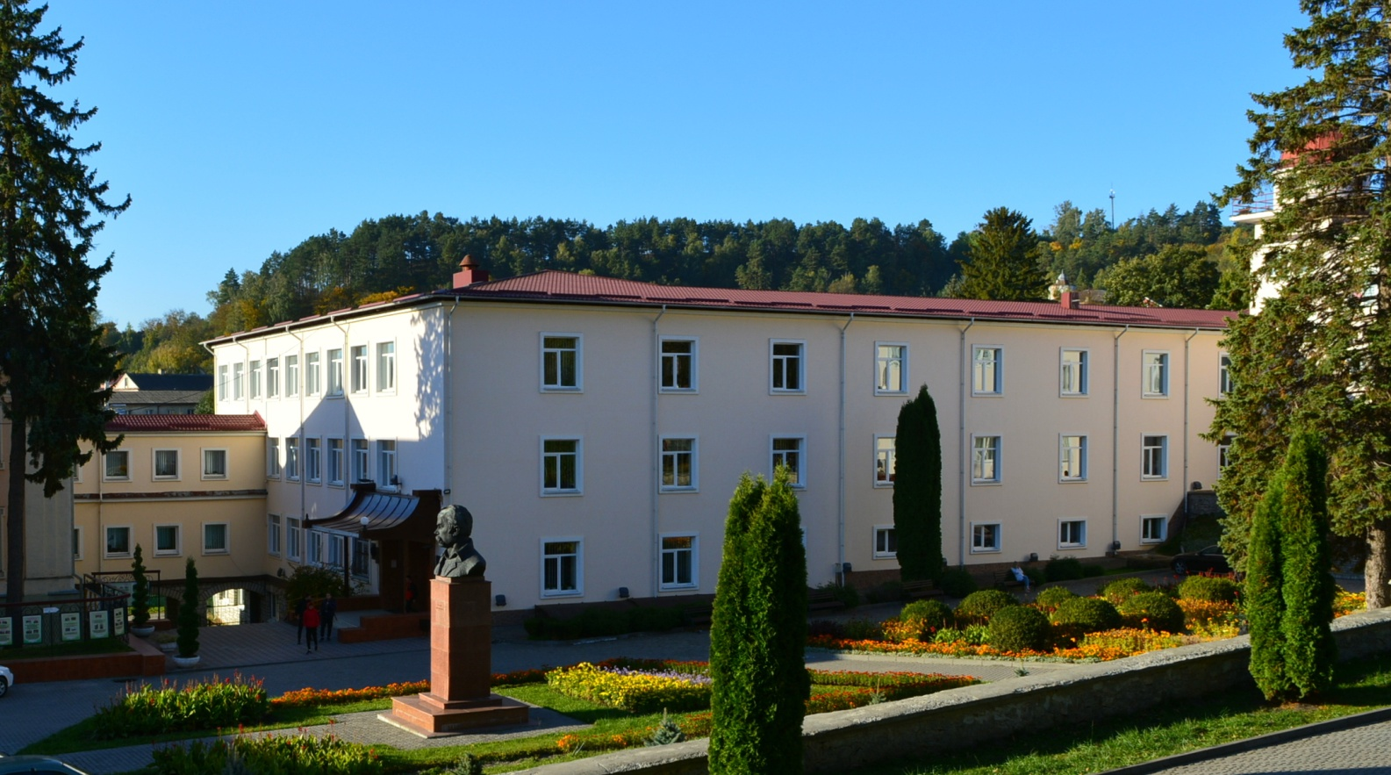
ТОП-10
РЕЗУЛЬТАТИ РЕЙТИНГОВОГО ОЦІНЮВАННЯ
НАУКОВОЇ РОБОТИ НПП АКАДЕМІЇ за 2025-2026 н. р.
3615 балів
3442 бали
СКАКАЛЬСЬКА Ірина Богданівна,
завідувач кафедри української мови і літератури, історії та методик їх навчання, д. і. н., професор
ЧИК Денис Чабович,
професор кафедри іноземних мов і та методик їх навчання, д. філол. н., професор

Slide 39
ТОП-10
РЕЗУЛЬТАТИ РЕЙТИНГОВОГО ОЦІНЮВАННЯ
НАУКОВОЇ РОБОТИ НПП АКАДЕМІЇ за 2025-2026 н. р.
№ з/п | ПРІЗВИЩЕ, ІМ’Я, ПО БАТЬКОВІ НАУКОВО-ПЕДАГОГІЧНОГО ПРАЦІВНИКА | НАУКОВИЙ СТУПІНЬ, ВЧЕНЕ ЗВАННЯ | НАУКОВА РОБОТА
1. | ПАШЕЧКО Михайло Іванович | д. т. н., професор | 7730
2. | БЕНЕРА Валентина Єфремівна | д. пед. н., професор | 5325
3. | КРАТКО Ольга Вікторівна | к. і. н., доцент | 5022
4. | ОНИЩУК Ірина Анатоліївна | д. пед. н., професор | 4740
5. | ГОЛОВАТЮК Людмила Михайлівна | к. б. н., доцент | 4496,5
6. | НАЗАРЕЦЬ Віталій Миколайович | д. філол. н., доцент | 4490
7. | КУРАЧ Микола Станіславович | д. пед. н., професор | 3855
8. | БАНАХ Володимир Ігорович | д. н. фіз. вих. та спорту, доцент | 3850
9. | СКАКАЛЬСЬКА Ірина Богданівна | д. і. н., професор | 3615
10. | ЧИК Денис Чабович | д. філол. н., професор | 3442

Slide 40
РЕЙТИНГОВЕ ОЦІНЮВАННЯ
ДІЯЛЬНОСТІ ФАКУЛЬТЕТІВ АКАДЕМІЇ за 2025-2026 н. р.
№ з/п |  | КАФЕДРА | Середній бал кафедри за індикаторами оцінювання |  | Середній бал факультету за індикаторами оцінювання
ГУМАНІТАРНО-ТЕХНОЛОГІЧНИЙ ФАКУЛЬТЕТ (Омельчук О. В.)
1. | Кафедра інформаційних технологій та методики навчання інформатики (Бабій Н. В.) |  |  | 5903 | 4663
2. | Кафедра теорії і методики трудового навчання та технологій (Цісарук І. В.) |  |  | 4891
3. | Кафедра іноземних мов і методик їх навчання (Кучер В. В.) |  |  | 3195
ФАКУЛЬТЕТ ФІЗИЧНОГО ВИХОВАННЯ, БІОЛОГІЇ ТА ПСИХОЛОГІЇ (Божик М. В.)
2. | Кафедра біології, екології та методик їх навчання (Кратко О. В.) |  |  | 4419 | 3745
3. | Кафедра педагогіки, психології та соціальної роботи (Ярощук М. В.) |  |  | 3724
4. | Кафедра теорії та методики фізичного виховання (Голуб В.А.) |  |  | 3094
ПЕДАГОГІЧНИЙ ФАКУЛЬТЕТ (Соляр Л. В.)
1. | Кафедра дошкільної та початкової освіти (Бенера В. Є.) |  |  | 3830 | 3188
2. | Кафедра української мови і літератури, історії та методик їх навчання (Скакальська І. Б.) |  |  | 3064
3. | Кафедра мистецьких дисциплін та методик їх навчання (Ратинська І. В.) |  |  | 2669

Slide 41
РЕЙТИНГОВЕ ОЦІНЮВАННЯ ДІЯЛЬНОСТІ КАФЕДР за 2025-2026 н. р.
№ | Кафедра | Середній бал за індикаторами оцінювання
1. | Кафедра інформаційних технологій та методики навчання інформатики (Бабій Н. В.) | 5903
2. | Кафедра теорії і методики трудового навчання та технологій (Цісарук І. В.) | 4891
3. | Кафедра біології, екології та методик їх навчання (Кратко О. В.) | 4419
4. | Кафедра дошкільної та початкової освіти (Бенера В. Є.) | 3830
5. | Кафедра педагогіки, психології та соціальної роботи (Ярощук М. В.) | 3724
6. | Кафедра іноземних мов і методик їх навчання (Кучер В. В.) | 3195
7. | Кафедра теорії та методики фізичного виховання (Голуб В. А.) | 3094
8. | Кафедра української мови і літератури, історії та методик їх навчання (Скакальська І. Б.) | 3064
9. | Кафедра мистецьких дисциплін та методик їх навчання (Ратинська І. В.) | 2669

Slide 42
ПЕРСПЕКТИВИ КАДРОВОГО ЗРОСТАННЯ
(підготовка дисертації, присвоєння вченого звання професора, доцента)
ПІДГОТОВКА ДИСЕРТАЦІЙ
ПІДГОТОВКА ДИСЕРТАЦІЙНОГО ДОСЛІДЖЕННЯ НА ЗДОБУННЯ НАУКОВОГО СТУПЕНЯ
ДОКТОРА НАУК Пачук О. І., Цісарук В. Ю., Тригуба О. В. – розпочато роботу | КАНДИДАТА НАУК Ястремський О. О. - захист 2027 р. Собчук О. Б. - захист 2027 р.
ПРИСВОЄННЯ ВЧЕНОГО ЗВАННЯ
ПРОФЕСОРА | ДОЦЕНТА
БАНАХ В. І. | ГАЛІШЕВСЬКИЙ В. А., ЗАВАДСЬКИЙ Ю. Р., МЕЛЬНИК Ю. С., ТОМАШІВСЬКА М. М., ЯЛОВСЬКИЙ П. М.

Slide 43
НАУКОВІ ПЕРСПЕКТИВИ НА 2026-2027 НАВЧАЛЬНИЙ РІК
№ з/п | Назва заходу | Термін проведення
1. | ХІ Всеукраїнська науково-практична конференція «Litteris et artibus: нові горизонти» | Листопад 2026 р.
2. | V Всеукраїнська наукова онлайн-конференція «Актуальні проблеми технологічної та професійної освіти» | Травень 2027 р.
3. | ХХІІІ звітна науково-практична конференція професорсько-викладацького складу Академії за 2026 р. | Травень 2027 р.
4. | ХІІ науково-практична конференція «Kremenets sciense: open air, або Наука в кросівках» | Травень 2027 р.
5. | ХХІІІ студентська науково-практична конференція «Актуальні проблеми сьогодення очима молоді» | Травень 2027 р.

Slide 44
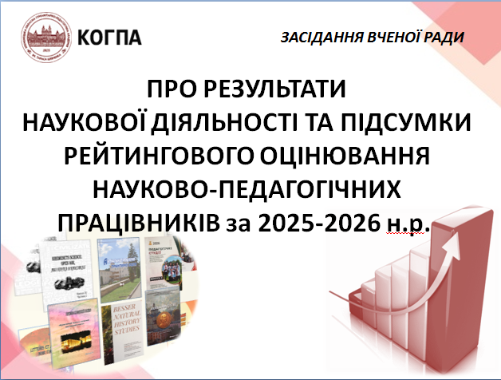
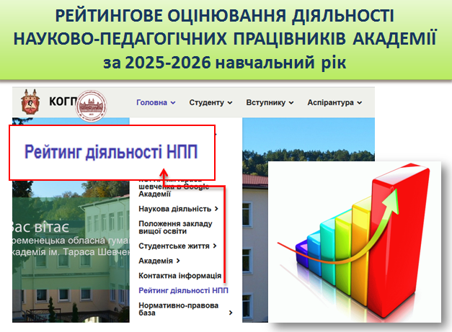
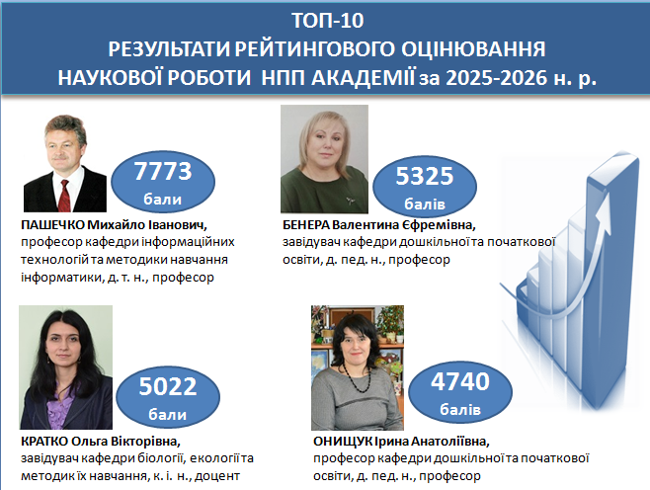
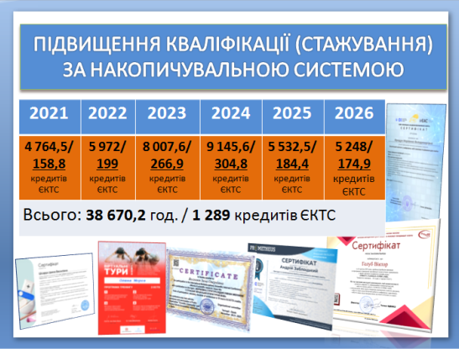
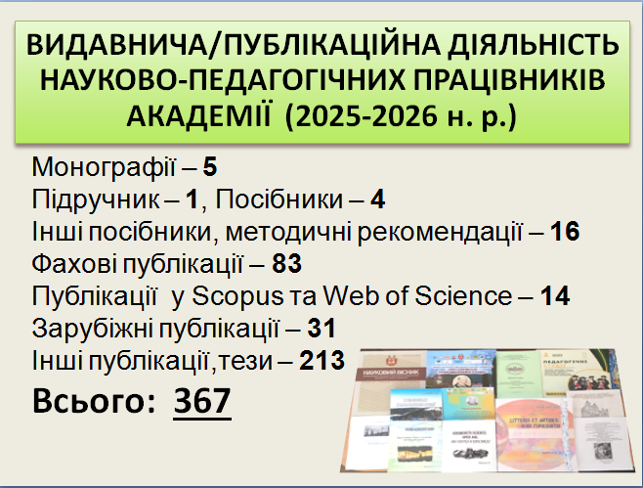
ДЯКУЮ ЗА УВАГУ!

